Slide 1
Analysez les ventes d'une librairie avec Python
Par Saliou Ndiaye
Mai 2023

Slide 2
Besoin du projet
Je suis consultant Data Analyst chez Lapage, une grande librairie généraliste en ligne très réputée. Je suis directement rattaché au service Marketing.
L’entreprise souhaite faire le point après deux ans d’exercice des son site de vente en ligne, et pouvoir analyser ses points forts, ses points faibles, les comportements clients, créer certaines offres, adapter certains prix, etc.
Pour cela , on doit faire une analyse des différents indicateurs de vente , une analyse plus ciblée sur les clients et regarder certaines corrélations, pour voir s’il n’y a pas certains points que on pourrait analyser.

Slide 3
Mission à réaliser
La mission à réaliser est de répondre aux questions suivantes :
Questions d’Antoine :
Calculer chiffres d'affaires( total, annuel, mensuel)
Évolution chiffre d'affaire mois d'octobre
moyenne mobile
Zoom sur les références
Répartition du CA par produits
Répartition des références parmi les catégories
informations sur les profils de nos clients
Répartition du chiffre d'affaires entre les clients
Répartition des genres au sein de notre clientèle
Participation au chiffre d'affaires par genres
Questions de Julie :
Analyse de la corrélation entre le sexe des clients et les catégories de produits achetés
Analyse de la corrélation entre l'âge clients et le montant total des achats
Analyse de la corrélation entre l'âge clients et la fréquence d'achat
Analyse de la corrélation entre l'âge clients et la taille du panier moyen
Analyse de la corrélation entre l'âge clients et la catégorie produits

Slide 4
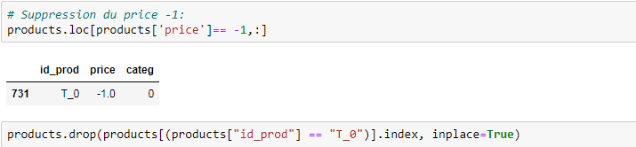

Correction des dataframes
Dataframe products
Dataframe customers
Dataframe transactions

Slide 5
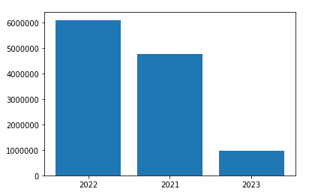
Réponses à Antoine
Chiffre d’affaires annuelles
Le CA de l’ année 2021 est de 4.77 millions
Le CA de l’ année 2022 est de 6.1 millions
Le CA de l’ année 2023 est de 0.94 millions

Slide 6
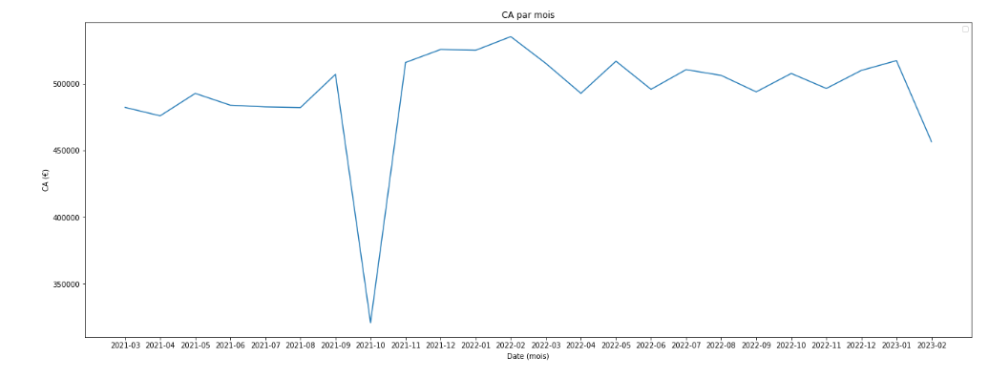
Chiffres affaires mensuelles
Baisse du chiffre d'affaires en octobre

Slide 7
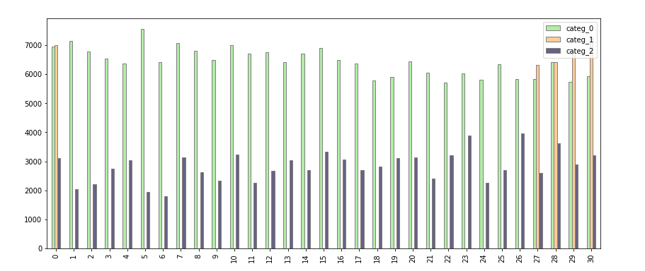
Chiffre d’affaires par catégorie pour le mois d’octobre
aucun CA n'a été enregistré entre le 1 et le 26 octobre 2021 pour les produits de catégorie 1, ce qui explique une baisse de CA à cette période pour les produits de catégorie 1

Slide 8
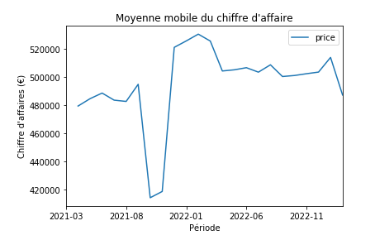
Décomposition en moyenne mobile
Baisse CA au mois d’octobre

Slide 9
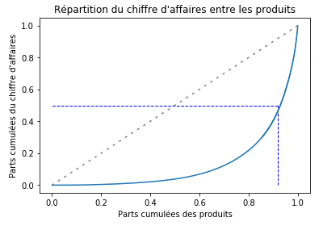
Répartition du chiffre d'affaires par produits
indice de Gini: 0,743
92% des produits représentent 50% du montant total des prix de vente
8% des produits représente au aussi 50% ,soit les Top produits

Slide 10
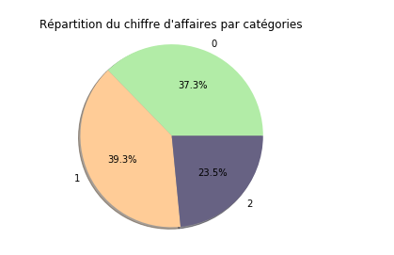
Répartition du chiffre d'affaires par catégories
On note que nos meilleures ventes se font sur la catégorie 1.

Slide 11
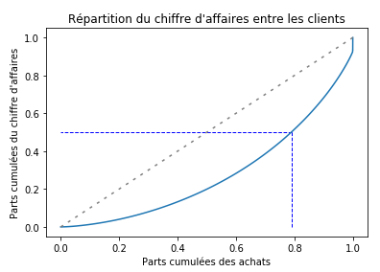
Répartition du chiffre d'affaires par clients
indice de Gini: 0.447
80% des achats représentent 50% du montant total des prix de vente

Slide 12
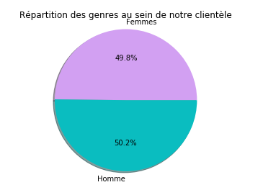
Répartition des genres au sein des clients
Les hommes font plus d’achats que les femmes

Slide 13
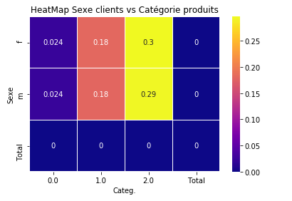
Réponses à Julie
Corrélation entre le sexe et la catégorie
L'hypothèse nulle est rejetée en faveur de l’hypothèse alternative, il existe donc un lien entre le sexe des clients et les catégories produits.
Test de chi2 :
H0: le sexe du client et la catégorie de produit acheté n’est pas corrélée.
H1: le sexe du client et la catégorie de produit acheté est corrélée.
chi2 = 147.12
p-value =3.14e-29

Slide 14
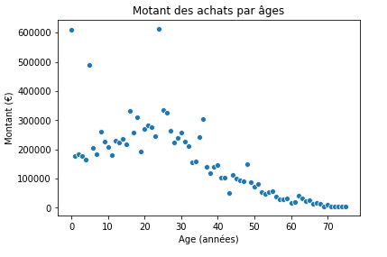
Corrélation entre l'âge clients et le montant total des achats
Le coefficient étant négatif, on peut affirmer que plus les consommateurs sont âgés plus le montant total de leur achat est faible.
Corrélation de Pearson: -0.78

Slide 15
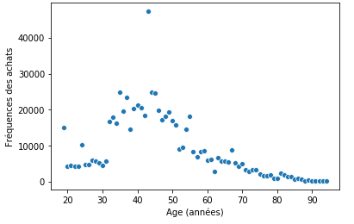
Corrélation entre l'âge clients et la fréquence d'achat
La corrélation est négative . plus l'âge augmente, plus la fréquence d'achat baisse. Corrélation confirmée par le coefficient de Pearson, il existe bien un lien entre l'âge des clients et leurs fréquences d'achat.
Corrélation de Pearson: -0.53

Slide 16
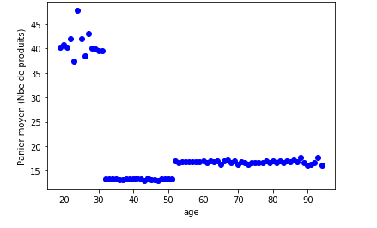
Corrélation entre l'âge clients et la taille du panier moyen
le coeffient de corrélation négatif, donc on a une corrélation négatif. Il existe 3 groupes d'ages
Corrélation de Pearson= -0.55

Slide 17
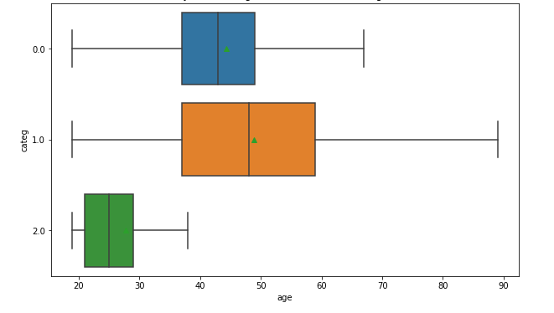
Corrélation entre l'âge clients et la catégorie produits
Test de normalité :
On vérifie la normalité de la variable Âge. Pour cela, on utilise le test de Shapiro
Les données semblent respecter une loi normale
p-value : 1.6e-18
Test d’égalité des moyennes :
on utilise le test kurskal wallis
les moyennes ne sont pas égales
p-value : 3.4e-2
Test ANOVA:
une ou plus des moyennes des échantillons sont inégales
p-value : 0.0
Conclusion: cela signifie qu'il existe une corrélation entre l'âge du client et la catégorie des livres achetés

Slide 18
MERCI

